Slide 1
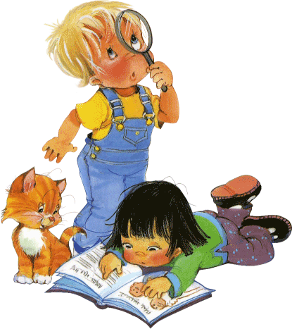
Маленькие помощники большой природы

Slide 2
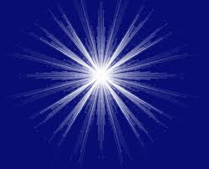
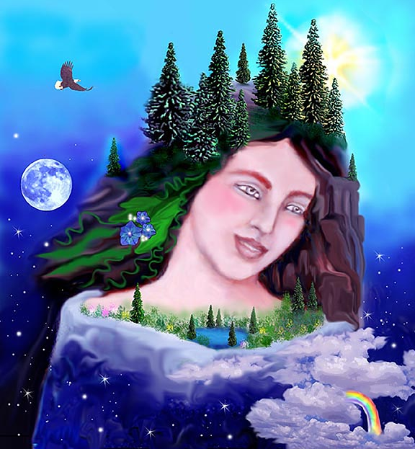
В некотором царстве, в некотором государстве жила - была матушка, и звали ее Земля.

Slide 3
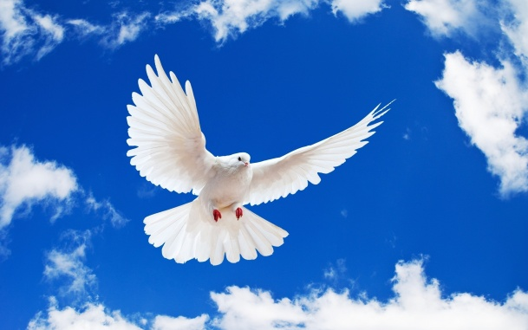
Мудрая Матушка Земля над поверхностью своей распахнула Небо, Чтобы все могли дышать, а птицы в воздухе летать.

Slide 4
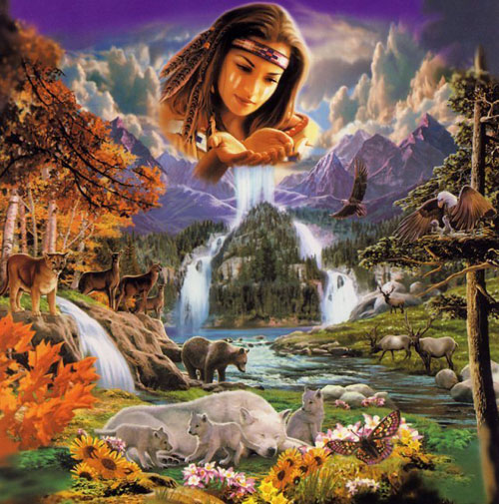
Мудрая матушка Земля так щедро расплескала Воду, чтобы все живое могло пить ее и получить свободу.

Slide 5
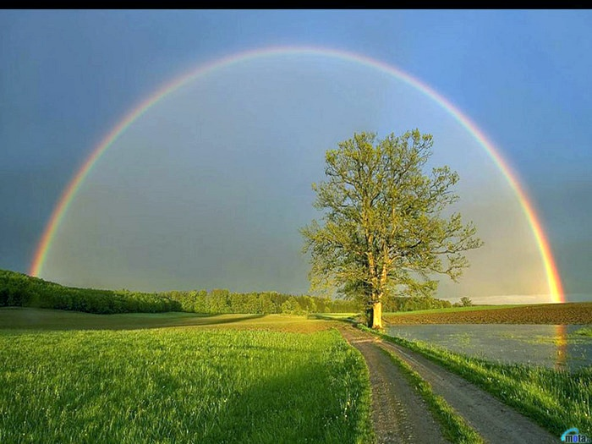
На каменный покров тонким слоем землю наложила, чтоб для большинства ее детей кормилицей Земля была и уютным домом стала.

Slide 6
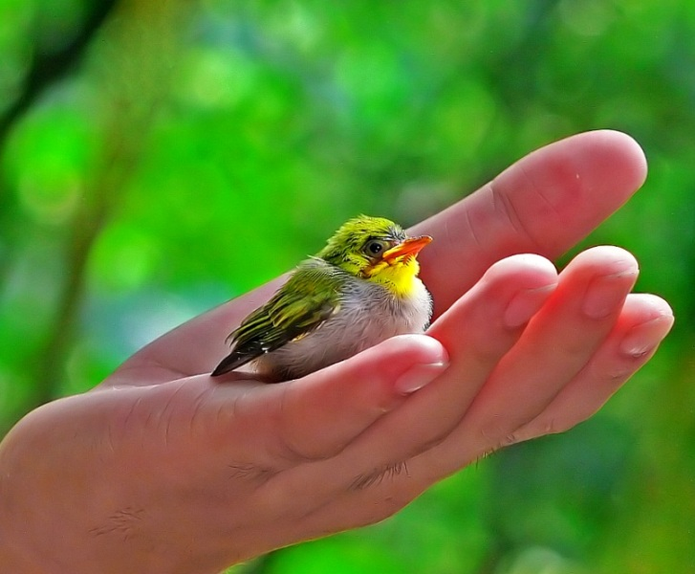
Мудрая матушка Земля Человека сотворила, Чтоб помощником он верным был, Защитником и Другом для Природы.

Slide 7
Текла река по берегам волнистая, пушистая, Нарядная, игристая да такая чистая!

Slide 8
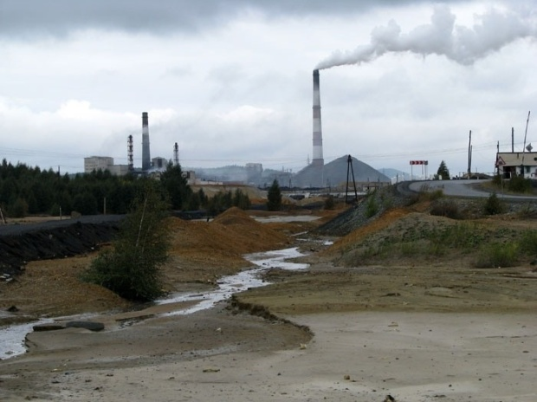
Но случилась вдруг беда, и откуда, и когда? Вырос будто из земли на другом конце реки Огромаднейший завод, триста труб один отвод.

Slide 9
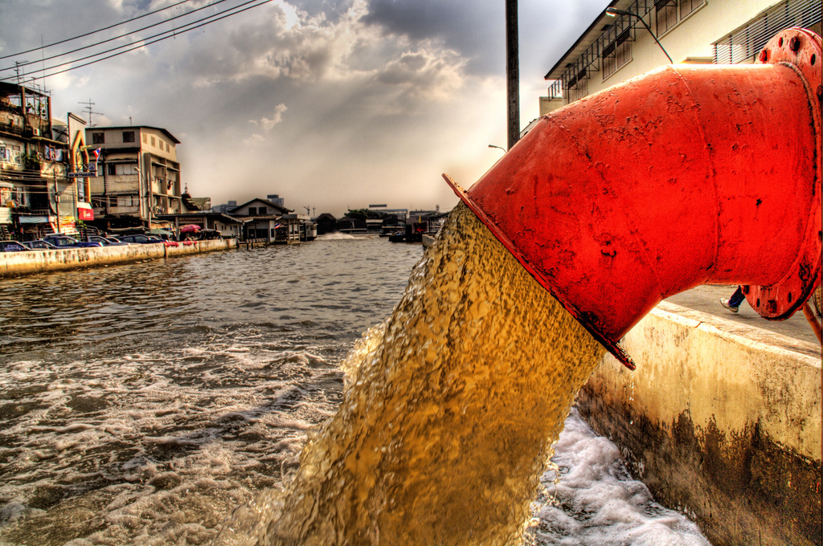
Начал речку загрязнять, а директор стал молчать. Что же люди теперь, не помогут бедной ей??

Slide 10
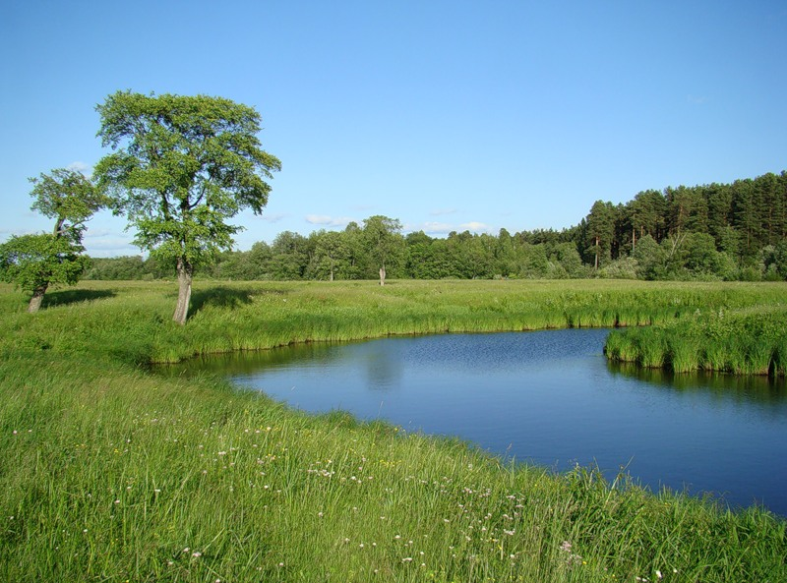

Slide 11
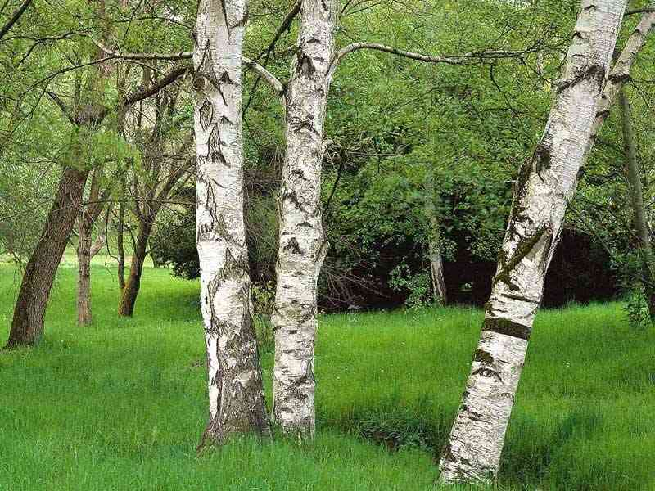

Slide 12
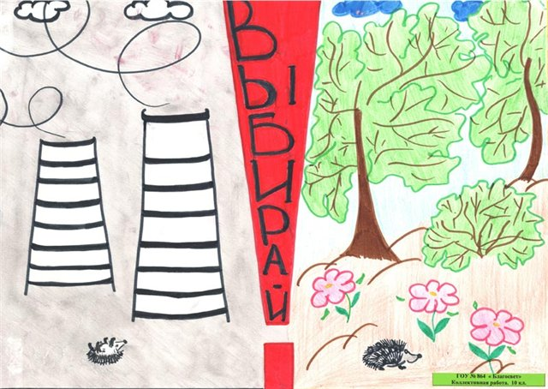

Slide 15
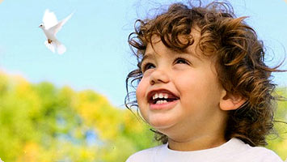
Спасибо за внимание!

